Slide 1
ZSTU寒假讲课一
罗晨宇

Slide 2
主要内容：
时间复杂度和空间复杂度的计算
一点C++和一点STL
二分搜索
DFS和BFS

Slide 3
1.时间复杂度
讨论原因：
一个算法执行所耗费的时间，从理论上是不能算出来的，必须上机运行测试才能知道。但我们不可能也没有必要对每个算法都上机测试，只需知道哪个算法花费的时间多，哪个算法花费的时间少就可以了。并且一个算法花费的时间与算法中语句的执行次数成正比例，哪个算法中语句执行次数多，它花费时间就多。
在算法竞赛中，我们一方面关注的是是否能通过题目，其次是解决问题的速度，通过计算时间复杂度，我们能够更好地评估出当前所用算法的可行性，或者我们可以去通过题目所给规模来确定时间复杂度范围，从而更好的启发我们思考问题的方向。

Slide 4
时间频度：
一个算法中的语句执行次数称为语句频度或时间频度。记为T(n)。
时间复杂度：
在刚才提到的时间频度中，n称为问题的规模，当n不断变化时，时间频度T(n)也会不断变化。但有时我们想知道它变化时呈现什么规律。为此，我们引入时间复杂度概念。 一般情况下，算法中基本操作重复执行的次数是问题规模n的某个函数，用T(n)表示，若有某个辅助函数f(n),使得当n趋近于无穷大时，T（n)/f(n)的极限值为不等于零的常数，则称f(n)是T(n)的同数量级函数。记作T(n)=Ｏ(f(n)),称Ｏ(f(n)) 为算法的渐进时间复杂度，简称时间复杂度。记为O(n)。

Slide 5
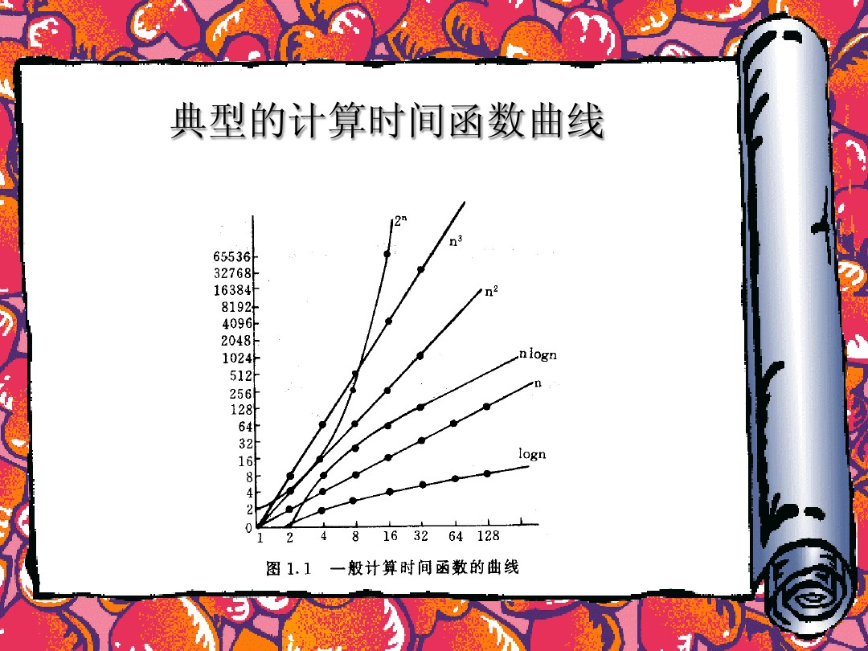
常见的时间复杂度：
O(1)
O(lgn)
O(sqrt(n))
O(n)
O(nlgn)
O(n^2)
O(2^n)

Slide 6
2.空间复杂度
一个程序的空间复杂度是指运行完一个程序所需内存的大小。利用程序的空间复杂度，可以对程序的运行所需要的内存多少有个预先估计。一个程序执行时除了需要存储空间和存储本身所使用的指令、常数、变量和输入数据外，还需要一些对数据进行操作的工作单元和存储一些为现实计算所需信息的辅助空间。程序执行时所需存储空间包括以下两部分。
（1）固定部分。这部分空间的大小与输入/输出的数据的个数多少、数值无关。主要包括指令空间（即代码空间）、数据空间（常量、简单变量）等所占的空间。这部分属于静态空间。
（2）可变空间，这部分空间的主要包括动态分配的空间，以及递归栈所需的空间等。这部分的空间大小与算法有关。
一个算法所需的存储空间用f(n)表示。S(n)=O(f(n)) 其中n为问题的规模，S(n)表示空间复杂度。

Slide 7
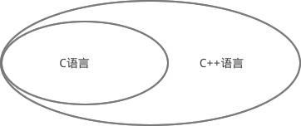
2.一点C++和一点STL
C++是C的一个扩展。
专业角度来说，C++支持面向过程编程、面向对象编程和泛型编程，而C语言仅支持面向过程编程。就面向过程编程而言，C++和C几乎是一样的，所以学习了C语言，也就学习了C++的一半，不需要从头再来。
当然，我们更多的只是注重竞赛的角度，C++很复杂，没有人敢说自己精通C++，不过我们作为ACM竞赛，只会用到C++很小的一部分。
C++中有大量的库，以类的形式，我们能用到
很复杂，我们能用到的只是很小的一部分。
注意：这里虽然说的都是C++中的函数和容器，并不是说C的不好，相反，C提供的很多函数很快很好用，C++的有些函数和容器会有不同程度的慢

Slide 8
C++中几个新的概念：
Class
bool
重载
命名空间
迭代器
流
引用
容器

Slide 9
vector：
C++中的一种数据结构,确切的说是一个类(就是之前讲的).它可以理解为能够开出一个大小不确定，动态的数组,用其来解决问题可以方便编写（主要）节约空间（次要）
主要函数：
push_back 在数组的最后添加一个数据
pop_back 去掉数组的最后一个数据
begin 得到数组头的指针

Slide 10
end 得到数组的最后一个单元+1的指针
front 得到数组头的引用
back 得到数组的最后一个单元的引用
size 当前使用数据的大小（注意类型）
erase 删除指针指向的数据项
clear 清空当前的vector
rbegin 将vector反转后的开始指针返回(其实就是原来的end-1)
rend 将vector反转构的结束指针返回(其实就是原来的begin-1)
empty 判断vector是否为空

Slide 11
Stack（栈）:
先进后出，类似电梯那样.最后进入的元素反而最先出去的一种数据结构。
常用函数：
push 入栈,即压入一个元素
pop 出栈，出栈操作只是删除栈顶的元素，并 不返回该元素，对空栈pop会出错
top 返回栈顶的元素
empty 判断栈是否为空，当栈空时返回true。
Size 返回栈的元素个数

Slide 12
queue（队列）:
先进先出，类似排队那样，先进去的元素最先出去的一种数据结构。
常用函数：
empty 判断容器是否为空，如果为空则返回true，
Size 返回queue中元素的个数。
front 返回队首元素的引用。
back 返回队尾元素的引用。
push 在队尾插入一个元素。
pop 从队首取出一个元素。

Slide 13
Priority_queue（优先队列）:
在优先队列中，元素被赋予优先级。当访问元素时，具有最高优先级的元素最先删除。（内部原理为最小堆）
主要函数：
empty 队列为空则返回真，非空返回假
pop 删除队列的第一个元素
push 添加一个元素
size 返回队列中的元素数量
top 返回队列中优先级最高的一个元素

Slide 14
string:
String用于表示字符串，也就是将字符串当作了一个变量
不推荐使用，因为速度很慢，但是对于某些题目有奇效（sstream什么的能搞出很多神奇的操作，但是速度太慢而且适用面太窄，就不介绍了）
只能用流来实现输入输出
常用函数：
size 返回string的大小
erase 删除

Slide 15
map（映射）：
map是STL的一个关联容器，它提供一对一的数据处理能力，由于这个特性，它完成有可能在我们处理一对一数据的时候，在编程上提供快速通道。（内部是红黑树）
可以简单理解为一种高级数组
主要函数：
erase 删除
size 输出map大小
clear 清空map

Slide 16
set（集合）:
对所有加入的元素进行去重，并且优先输出最小值
常用函数:
erase 删除元素
insert 加入元素
size 输出大小
find 寻找某个是否存在，返回一个迭代器

Slide 17
其他：
#include<algorithm>
min
max
sort
swap
pair
。。。
STL非常庞大，有很多多好玩好用的函数，但是用的相较于前面介绍的不多，如果某个题用到了，那就自己挖掘奇妙用法把

Slide 18
5.二分
二分主要解决以下三种问题
1.查找值
2.二分答案（找上/下界）
3.提炼精度

Slide 19
二分的原理
二分的原理是利用区间内值有序的特点, 不断让可行区间减半, 最终可行区间长度减到1得到答案
要保证二分能得到正确答案并且不会死循环, 要保证两个条件:
1. 解一直在可行区间里
2. 每次判断后可行区间都会缩小(特别是左右端点相距为1的时候)
算法要求
1.必须采用顺序存储结构。
2.必须按关键字大小有序排列。

Slide 20
二分的写法
二分的写法非常多，而且每种二分的代码差异非常小，一旦记错写混就会出现死循环，所以，只要掌握一种自己熟练且绝对正确，思路明确的写法！

Slide 21
二分的坑点
边界处理，处理不当很容易导致死循环
初始l,r的赋值，赋值错误会导致漏掉答案
答案的处理，输出l,r还是mid

Slide 22
lower_bound(),upper_bound()函数
lower_bound()返回一个 iterator 它指向在[first,last)标记的有序序列中可以插入value，而不会破坏容器顺序的第一个位置，而这个位置标记了一个不小于value 的值该函数为C++ STL内的函数。
upper_bound()返回一个 iterator 它指向在[first,last)标记的有序序列中可以插入value，而不会破坏容器顺序的第一个位置，而这个位置标记了一个大于value 的值。该函数为C++ STL内的函数。

Slide 23
6.dfs与bfs

